Slide 1

Je compose pour vous avec ma douce et fidèle amie
Ma voiture est Hybride
par Lande ?

Slide 2

Je compose pour vous avec ma douce et fidèle amie

Slide 3

Je compose pour vous avec ma douce et fidèle amie

Slide 4
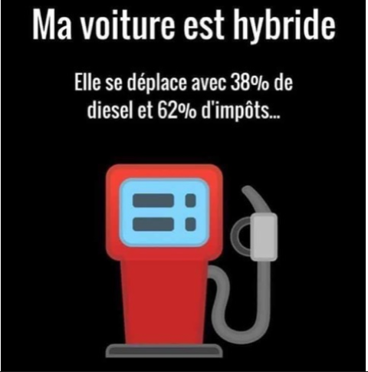
Je compose pour vous avec ma douce et fidèle amie

Slide 5

Je compose pour vous avec ma douce et fidèle amie

Slide 6

Je compose pour vous avec ma douce et fidèle amie

Slide 7

Je compose pour vous avec ma douce et fidèle amie

Slide 8

Je compose pour vous avec ma douce et fidèle amie

Slide 9
Je compose pour vous avec ma douce et fidèle amie

Slide 10
Je compose pour vous avec ma douce et fidèle amie

Slide 11

Je compose pour vous avec ma douce et fidèle amie

Slide 12

Je compose pour vous avec ma douce et fidèle amie

Slide 13

Je compose pour vous avec ma douce et fidèle amie

Slide 14
Je compose pour vous avec ma douce et fidèle amie
C’était
Ma voiture est Hybride
par Lande ?

